Slide 1


Slide 2
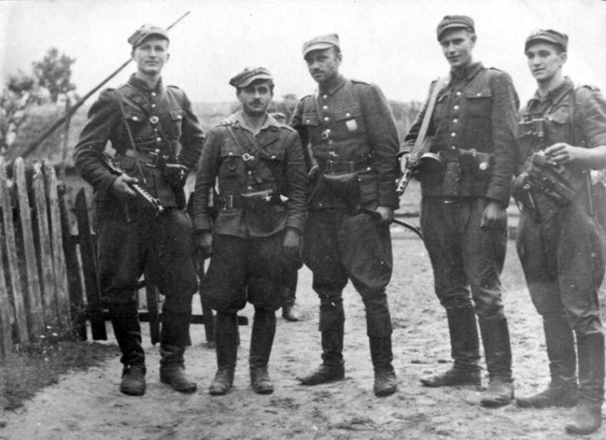
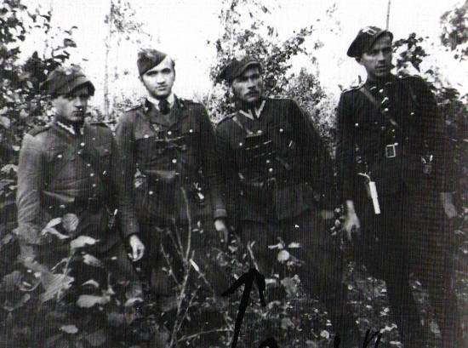
Kim byli
To ludzie, którzy podjęli walkę o niepodległość Polski. Bronili swych rodzin, mieszkańców wsi, miasteczek i miast przed okupacją radziecką po drugiej wojnie światowej piętnowali zdrajców i przez wiele lat walki powodowali, że formułująca się władza ludowa i wspierający ją aparat bezpieczeństwa nie mogli czuć się bezpiecznie.

Slide 3
Dlaczego powstał zbrojny ruch antykomunistyczny po II wojnie światowej?
Wraz z wkroczeniem na tereny naszego kraju Armii Radzieckiej, rozpoczął się proces sowietyzacji Polski i wprowadzenia władzy komunistycznej.
Władza Polski Ludowej i radziecki aparat terroru na masową skalę mordowały żołnierzy podziemia niepodległościowego, wywoziły w głąb Związku Radzieckiego, skazywały na karę śmierci lub długoletnie wyroki więzienia, poprzedzając te działania zazwyczaj okrutnym śledztwem z zastosowaniem tortur, które bestialstwem przewyższały metody Gestapo.

Slide 4
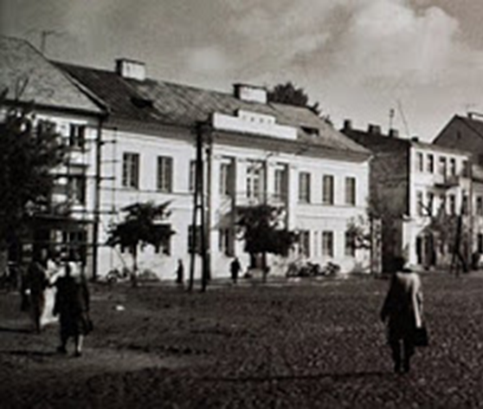
Aparat bezpieczeństwa władzy komunistycznej w powiecie pułtuskim
Powstające polskie organa aparatu bezpieczeństwa znajdowały się pod ścisłą kontrolą i kierowane były właśnie przez NKWD. Pułtuski aparat bezpieczeństwa wspierany był przez NKWD, które wprowadziło swoje metody terroru na terenie powiatu. Szerzyły się grabieże mienia pozostawionego przez Niemców, kradzieże, napady rabunkowe żołnierzy radzieckich na obywateli polskich, gospodarstwa, sklepy, ale przede wszystkim NKWD dokonywało aresztowań i deportacji przeciwników politycznych w głąb Związku Radzieckiego
Budynek Powiatowego Urzędu Bezpieczeństwa Publicznego w Pułtusku

Slide 5
Więzienie w Pułtusku
Widok od strony dziedzińca

Slide 6
Klucze do cel więzienia
w Pułtusku, poniżej dwa klucze
do bramy więzienia
Korytarz w więzieniu w Pułtusku;
skrzydło, w którym przetrzymywano
więźniów politycznych

Slide 7
Operacja rozbicia więzienia w Pułtusku
Została przeprowadzona bardzo sprawnie głównie dzięki bardzo dobremu rozpoznaniu wywiadowczemu, które zorganizował „Krym”. Późnym popołudniem 25 listopada 1946 r. żołnierze WiN opanowali zachodnią część miasta. Jednocześnie posterunkami wyposażonymi w broń maszynową zablokowali siedziby PUBP i KP MO oraz dwa mosty na kanale. Około 19.00 kilkuosobowy patrol zajął pocztę i rozbił centralę telefoniczną, przerywając łączność. Wydzielony patrol wkroczył do budynku zamieszkałego przez pracowników służby więziennej, rozbrajając i zabierając ze sobą naczelnika więzienia – Jana Dwornika.
Wprowadził on wykonawców akcji na teren swojej placówki. Okazał się też bardzo pomocny przy wypuszczaniu więźniów z cel. Prosił jedynie, aby partyzanci odchodząc „poturbowali” go i związali – co uczyniono w sposób możliwie „bezbolesny”.
W trakcie akcji rozbrojono całą załogę zakładu karnego, wykonano wyroki śmierci na trzech szczególnie okrutnych wobec więźniów funkcjonariuszach.

Slide 8
Obwody AK Pułtusk :
Obwód ROAK Pułtusk „Maciejka”
składał się z czterech ośrodków konspiracyjnych,
a te z kolei z 11 placówek terenowych.
Ośrodek pierwszy obejmował placówki: Kozłowo, Winnicę i Gołębie. Kierował nim osobiście komendant „Górka”.
Ośrodek drugi, dowodzony przez Jana Blicharza „Buka”, „Laura”, „Rzędziana”, obejmował miasto Pułtusk oraz placówkę terenową Kleszewo.
Ośrodkiem trzecim (krypt. „Łasica”) kierował Jan Szczepański „Laska”; obejmował on placówki Gzowo, Nasielsk, Zegrze i Serock.
Czwartym Ośrodkiem, „Zanarwiańskim”, dowodził Leonard Grzelak „Grom” (wysiedleniec z Wielkopolski); w jego skład wchodziły placówki Obryte i Zatory wraz z miejscowością Lubiel.

Slide 9
Dowódcy (krypt. „Maciejka”)
ppor. Wiktor Karłowicz „Kruk”, „Łata”
(do września 1945 r.),
2. ppor. Konstanty Kociszewski „Plon”, „Górka”21 (do lutego 1946 r.),
3. ppor. Mieczysław Żebrowski „Kordian” (do lipca 1946 r.)

Slide 10
Żołnierze wyklęci Ziemi Pułtuskiej

Slide 11
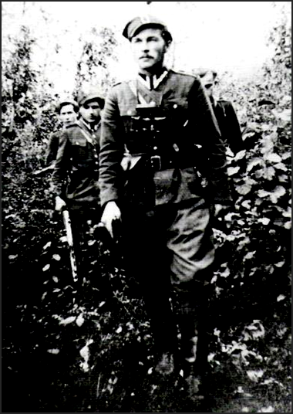
Mieczysław Dziemieszkiewicz ps. „Rój”

Slide 12
Mieczysław Dziemieszkiewicz, urodzony się 25 stycznia 1925 roku w Zagrobach, pow. Łomża, do szkoły powszechnej uczęszczał w Różanie, a naukę kontynuował już w czasie wojny na kursach tajnego nauczania w Makowie Mazowieckim. Był członkiem NSZ i współpracował ze swoim starszym bratem Romanem „Pogodą”, późniejszym komendantem Powiatu NSZ Ciechanów, zamordowanym przez żołnierzy radzieckich jesienią 1945 r.
Po wojnie Mieczysław Dziemieszkiewicz odbywał służbę wojskową w Warszawie w 1. Zapasowym pułku piechoty LWP, ale na wieść o śmierci brata Romana uciekł na teren powiatu ciechanowskiego. Został członkiem oddziału partyzanckiego NSZ-NZW ppor. Mariana Kraśniewskiego „Burzy". Wtedy przyjął pseudonim „Rój”. Pełnił funkcję łącznika między Komendą Okręgu a Komendą Powiatu., ale wkrótce, już w stopniu sierżanta, „Rój’ stanął na czele patrolu Pogotowia Akcji Specjalnej (PAS) na teren powiatu Ciechanów i rozpoczął działalność zbrojną . Wziął udział ze swoim oddziałem w odbiciu więźniów z pułtuskiego więzienia 25 listopada 1946 r

Slide 13
W maju 1947 r. nowym komendantem XVI Okręgu „Orzeł” został chor. Józef Kozłowski „Las", a Mieczysław Dziemieszkiewicz „Rój” komendantem Powiatu „Ciężki" (pow. Ciechanów, część pow. Płońsk i Mława) i dowódcą oddziału partyzanckiego operującego na tym terenie, liczącego około 15-20 żołnierzy, który działał zazwyczaj podzielony na trzy samodzielne patrole partyzanckie „Pilota”, „Tygrysa” i „Kazimierczuka”. W 1948 r. rozkazem komendanta „XVI” Okręgu NZW „Rój” został awansowany na stopień starszego sierżanta. W tym okresie jego oddział wykonał szereg śmiałych akcji przeciwko władzy komunistycznej, a dokładniej przeciwko osobom utożsamianym z partią komunistyczną i podejrzanych o współpracę z UB .
Po rozbiciu dwóch kolejnych komend „Rój” nadal działał w terenie, stworzył KP „Wisła” NZW obejmującą swym zasięgiem powiaty Ciechanów, Mława oraz część powiatów Przasnysz, Pułtusk i Płońsk . Wykonał kilkanaście akcji zbrojnych na terenie powiatu pułtuskiego, m.in.: 13 grudnia 1949 r. w Studziankach (gm. Nasielsk, pow. Pułtusk) patrol oddziału NZW „Roja” zlikwidował funkcjonariusza MO Adama Tomalaka (członka PZPR); 18 lutego 1950 r. patrol partyzancki dowodzony przez „Roja”, uzbrojony w pistolety maszynowe, wtargnął do urzędu gminnego w Winnicy (pow. Pułtusk). Wykonano wyrok śmierci na komendancie ORMO Czesławie Ratyńskim. Z kasy zabrano 400 tysięcy zł., zdobyto też PPSz. Partyzanci poszukiwali także kilku innych aktywistów komunistycznych, których jednak nie zastano.

Slide 14
27 kwietnia 1950 r. patrol „Pilota” wkroczył do osady Pokrzywnica (gm. Gzowo, pow. Pułtusk) w celu wykonania akcji mającej poskromić zbyt gorliwych funkcjonariuszy miejscowego posterunku MO. Zastrzelono funkcjonariusza MO Wacława Czyżewskiego (członka PZPR), który usiłował wylegitymować partyzantów, drugi funkcjonariusz po krótkiej wymianie ognia uciekł. Partyzanci zdobyli 1 kbk i mundur . O szczegółach tej akcji czytamy z pamiętnika Władysława Grudzińskiego „Pilota”:
„Jesteśmy w Pokrzywnicy. Ruch tam jak w małym miasteczku, idziemy drogą do Domosławia w kierunku kościoła. Ja - „Pilot”, dla mniejszego podejrzenia trzymam mały pakunek pod pachą, a jest nim lornetka owinięta w gazetę. Natomiast kolega „Ketling” idzie obok mnie, trzymając prawą rękę w kieszeni, gdzie był pistolet. (...)Idąc drogą, a doszedłszy naprzeciw owych baraków Spółdzielni, zauważyliśmy w oknie dwóch milicjantów i kilku cywili, gdzie kręciły się również i kobiety. Chcąc zbadać, czy nie ma większej siły komunistów, dalej wolnym krokiem pomijamy baraki. (...)Uszliśmy może 150 metrów od baraków - wtem słyszymy: „Halo, halo!", oglądamy się, a milicjant, maszerując do nas, mówi: „Pozwólcie no" - tak ja natychmiast mrugnąłem na kolegę, co mamy robić. Wolnym krokiem zbliżamy się do milicjanta a on do nas. Zatrzymaliśmy się, natomiast milicjant zbliżył się na trzy kroki, stanął i pyta się: „Co wyście za jedni?”

Slide 15
Odpowiadam: „A tu, z trzeciej wioski, zaraz, zaraz pokażę dokumenty”. Wtem kolega „Ketling” wyrwał parabellum z kieszeni i chciał wystrzelić w pierś komunisty, a tu masz diable kaftan, w komorze nabojowej był niewypał, tak ja - „Pilot”, natychmiast uchwyciłem niezawodną TT-etkę i wypaliłem dwie sztuki w klatkę piersiową gliny, lecz on natychmiast zrobił w tył zwrot, jeszcze w plecy i głowę otrzymał kilka kul. W tym momencie, gdy strzelano do atakującego nas [milicjanta], puszczono dwa strzały do jego kolegi trzymającego w rękach automat, gdy kule gwizdnęły mu przy uszach, skrył się za grube drzewo. Atakować nie mieliśmy szansy, gdyż on miał automat PPSz-a, a my obaj tylko z krótką bronią, a w zabranym karabinie zaledwie 4 naboje. Teraz zaczęliśmy się wycofywać, aby jak najszybciej oderwać się od miejsca wypadku.

Slide 16
Nowy 1951 rok podkomendni „Roja” rozpoczęli śmiałą akcją w Banku Spółdzielczym w Nasielsku. 15 stycznia 1951 r. dwuosobowy patrol wszedł do banku i zabrał 46 512 zł. Odsłaniając mundury ukryte pod płaszczami, partyzanci oznajmili pracownikom: Nie bójcie się, my jesteśmy z partyzantki [...] macie dzwonki alarmowe, więc możecie dzwonić. My będziemy w mieście jeszcze godzinę. Inny patrol w następnym miesiącu na terenie gospodarstwa Tadeusza Skoczylasa w Ostaszewie (pow. pułtuski) zabił funkcjonariusza MO Jerzego Lachowskiego, członka PZPR. Skoczylas uciekł do „lasu” i przyjął pseudonim „Kot” .
Oddział „Roja” ponosił również straty jak np. zlikwidowanie w lutym 1950 r. we wsi Osyski patrolu „Tygrysa” i czteroosobowego patrolu Władysława Grudzińskiego „Pilota” w obławie w czerwcu 1950 r. w Popowie-Borowo z udziałem ok. 2 tys. żołnierzy KBW i funkcjonariuszy UB

Slide 17
„Macki” UB zacieśniały się coraz bardziej wokół „Roja”. Rosła liczba osób zmuszonych do współpracy z UBP szantażem, groźbami i szykanami. W ten właśnie sposób, w wyniku donosu narzeczonej Mieczysława Dziemieszkiewicza, 13 kwietnia 1951 r., rozpoczęła się obława na Roja” i „Mazura” przebywających w gospodarstwie Burkackich Szyszkach (gm. Kozłowo, pow. pułtuski). Przeciwko dwóm partyzantom wystawiono 270 żołnierzy z I Brygady KBW. W operacji uczestniczyli funkcjonariusze UB i MO. Wstrząsającą relację z ostatnich chwil życia Mieczysława Dziemieszkiewicza i Bronisława Gniazdowskiego przedstawił świadek tego wydarzenia:

Slide 18
W niebo wystrzeliła czerwona rakieta. I w tej sekundzie zaczęło się piekło. Z wszelkiej posiadanej broni żołnierze zaczęli strzelać do zabudowań, w których przebywał „Rój”. Powstał taki huk, że wydawało się, że ziemia drży i łamie się. Wówczas z oświetlonych rakietami budynków wyszli dwaj mężczyźni. Skierowali się w stronę pobliskiej drogi, widocznie zamierzali podążyć do wspomnianego lasu. Jeden z nich szedł wyprostowany nieco przodem, drugi w pewnej odległości z tyłu – pewnie go ubezpieczał. Pierwszy uszedł kilkadziesiąt kroków, drugi jakby porażony piorunem – drgnął i upadł. Wtedy główny dowódca obławy zza krzaka tarniny krzyknął – „podąć po linii – przerwać ogień – brać żywce!”. Żołnierze powtarzali komendę: „Przerwać ogień, przerwać ogień...”Po krótkiej chwili nastała głucha cisza. Od tej nagłej ciszy aż szumiało w skroniach. Wszyscy patrzyliśmy na przedpole. Drugi partyzant idący z tyłu zachwiał się i zaczął ciągnąć jedną nogę. Przewracał się, wstawał, próbował skakać na drugiej, zdrowej nodze. Dowlókł się do leżącego kolegi, chwycił jego pistolet i strzelił sobie w skroń. To był ostatni strzał w czasie obławy. W tej potwornej ciszy ten strzał zabrzmiał jak trzask łamanej gałęzi. Któryś z oficerów krzyknął: „Zdążył się dobić, s...syn!”

Slide 19
Mieczysław Dziemieszkiewicz „Rój” w chwili śmierci miał 26 lat. Był niezwykle groźnym przeciwnikiem dla władzy komunistycznej. O jego wartości świadczy ogromna liczba sił wojskowych i ubeckich kierowanych do każdej operacji czy obławy przeciwko jego oddziałowi oraz to, jak długo w sposób zdeterminowany walczył ze znienawidzonym reżimem. Oczywiście w swojej działalności miał cennego sojusznika w postaci zaplecza społecznego, dzięki któremu mógł tak długo stawiać komunistom zbrojny opór. Wraz z jego śmiercią zakończyła się w powiecie pułtuskim działalność podziemia obozu narodowego.

Slide 20
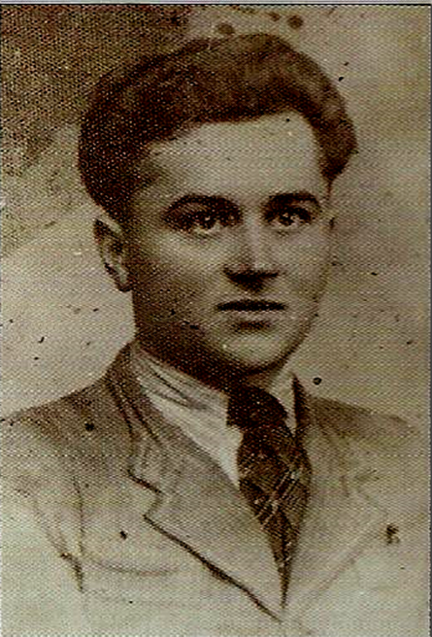
Jan Kmiołek „Fala”, „Mazurek”, „Wir” (23 luty 1919 - 7 sierpnia 1952 r.). Żył 33 lata.
Jan Kmiołek walczył jako żołnierz AK, WiN, NZW .
Po wojnie pozostał w konspiracji i stworzył swój oddział, który działał nie tylko na terenie powiatu pułtuskiego, ale również wychodził ze swoimi akcjami na obrzeża sąsiednich powiatów: Maków Mazowiecki, Ostrołęka i Ostrów Mazowiecka
Zwalczał agenturę UB, aktywistów komunistycznych, czasami likwidował zbyt gorliwych współpracowników władzy ludowej, ale najczęściej stosował pouczanie i ostrzeżenia połączone z wymierzeniem kary chłosty lub nakładanie kontrybucji
Aresztowany zginął w wyniku zdrady bliskiego człowieka
Jan Kmiołek jako żołnierz ZWZ-AK w Obwodzie Pułtusk pełnił funkcję łącznika na terenach przygranicznych i musiał nielegalnie często przekraczać granicę, za co dwukrotnie był aresztowany.

Slide 21
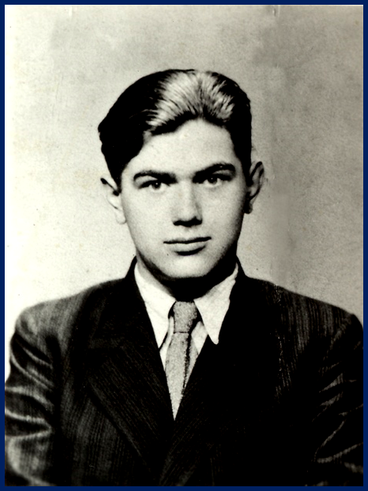
Dariusz Kieliszek „Ponury” (18 grudnia 1927 - 6 października 1946), żył niespełna 19 lat. Mieszkaniec Ostrowi Mazowieckiej.
Żołnierz ZWZ–AK, ROAK i WiN.
W latach 1945-1946 stał się jednym z najbardziej poszukiwanych przez UB organizatorów podziemnego zbrojnego ruchu niepodległościowego w rejonie Puszczy Białej.

Slide 22
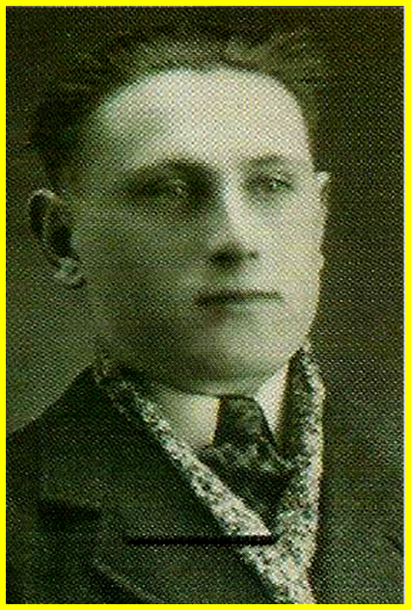
Zygmunt Dąbkowski „Konwalia”, „Krym” „Orka”
( 20 marca 1925 - 12 czerwca 1949, żył 24 lata.
Pochodził z Borsuk, gm. Zatory.
Jeden z najbardziej zasłużonych działaczy konspiracyjnych powiatu pułtuskiego .
Żołnierz Armii Krajowej, Ruchu Oporu Armii Krajowej (ROAK) i Narodowego Zjednoczenia Wojskowego (NZW)

Slide 23
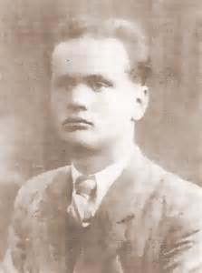
Stanisław Łanecki „Przelotny” (8 maja 1925 - 25 listopada 1946). Żył 21 lat.
Podporucznik Stanisław Łanecki „Przelotny” przybył w maju 1946 r. do Obwodu Ostrów Mazowiecka z terenu powiatów Sokółka i Białystok wraz ze swoim oddziałem partyzanckim, liczącym ok. 30 żołnierzy.
Pod dowództwem „Przelotnego” została przeprowadzona największa operacja wojskowa na terenie powiatu pułtuskiego – odbicie więźniów z pułtuskiego więzienia. Niestety Stanisław Łanecki w tej akcji poniósł śmierć.
Oddział „Przelotnego” prezentował wysokie walory bojowe i był świetnie uzbrojony. Posiadał 6 rkm, 21 pistoletów maszynowych, karabiny, broń krótką.

Slide 24
Inni Bohaterowie powstania
Zygmunt Szendzielarz „Łupaszka”
„nasz wódz ukochany”
walczył w kampanii wrześniowej, a następnie w ZWZAK
legendarny obrońca polskich Kresów
w 1943 stanął na czele 5. Brygady Wileńskiej AK,
walcząc z Niemcami, ich litewskimi sojusznikami oraz partyzantką sowiecką i polskimi komunistami
od 1944 walczył na Białostocczyźnie, od 1946 na
Pomorzu Zachodnim, Kaszubach, Kociewiu, Warmii,
Mazurach i Borach Tucholskich
w ciągu 7 miesięcy 1946 jego oddziały przeprowadziły
170 akcji, rozbiły 27 posterunków MO i placówek
NKWD aresztowany w czerwcu 1948 przez specjalną grupę
MBP, skazany na 18-krotną karę śmierci
8 lutego 1951 zamordowany z wyroku
komunistycznego sądu w warszawskim więzieniu przy Rakowieckiej
miejsce pochówku nieznane

Slide 25
Witold Pilecki „Witold” najodważniejszy z odważnych
jedyny człowiek w dziejach, który dobrowolnie
dał się ująć, by trafić do niemieckiego obozu koncentracyjnego Auschwitz
w Auschwitz stworzył konspiracyjny Związek Organizacji Wojskowej, który przekazywał na Zachód informacje o Holokauście był dowódcą w powstaniu warszawskim, trafił do niewoli niemieckiej
po wojnie na rozkaz gen. Andersa wrócił do
kraju, by zbierać tu informacje wywiadowcze aresztowany w 1947 przez UB, brutalnie torturowany; wyznał żonie: Oświęcim to była igraszka
25 maja 1948 zamordowany z wyroku
komunistycznego sądu w warszawskim
więzieniu przy Rakowieckiej

Slide 26
Danuta Siedzikówna „Inka” nie miała 18 lat
pochodziła z patriotycznej rodziny, podczas wojny ojciec zesłany na Syberię, matka zamordowana przez Gestapo
jako 15-latka, w grudniu 1943 wstąpiła do AK (w AK były też jej dwie siostry)
aresztowana w czerwcu 1945 przez komunistów odbita przez partyzantów, wstąpiła jako sanitariuszka do 5. Brygady Wileńskiej mjr.
Zygmunta Szendzielarza „Łupaszki”
aresztowana przez UB w lipcu 1946
podczas ciężkiego przesłuchania, bita i poniżana, nie wydała żadnego ze znanych jej adresów konspiracyjnych ani nie podała żadnych danych związanych z oddziałem, w którym służyła 28 sierpnia 1946 roku zamordowana z wyroku
komunistycznego sądu w gdańskim więzieniu wraz z Feliksem Selmanowiczem „Zagończykiem”

Slide 27
Jest mi smutno, że muszę
umierać. Powiedzcie mojej
babci, że zachowałam się
jak trzeba
Ryngraf 5 Brygady
AK - Matka Boska
Ostrobramska

Slide 28

Troska o pamięć dziś
Od sześciu lat 1 marca obchodzony jest w całej Polsce Narodowy Dzień Żołnierzy Wyklętych. Święto ustanowił w 2011 roku Prezydent Rzeczypospolitej Polskiej Bronisław Komorowski, kontynuuje je również Prezydent Andrzej Duda.

Slide 29
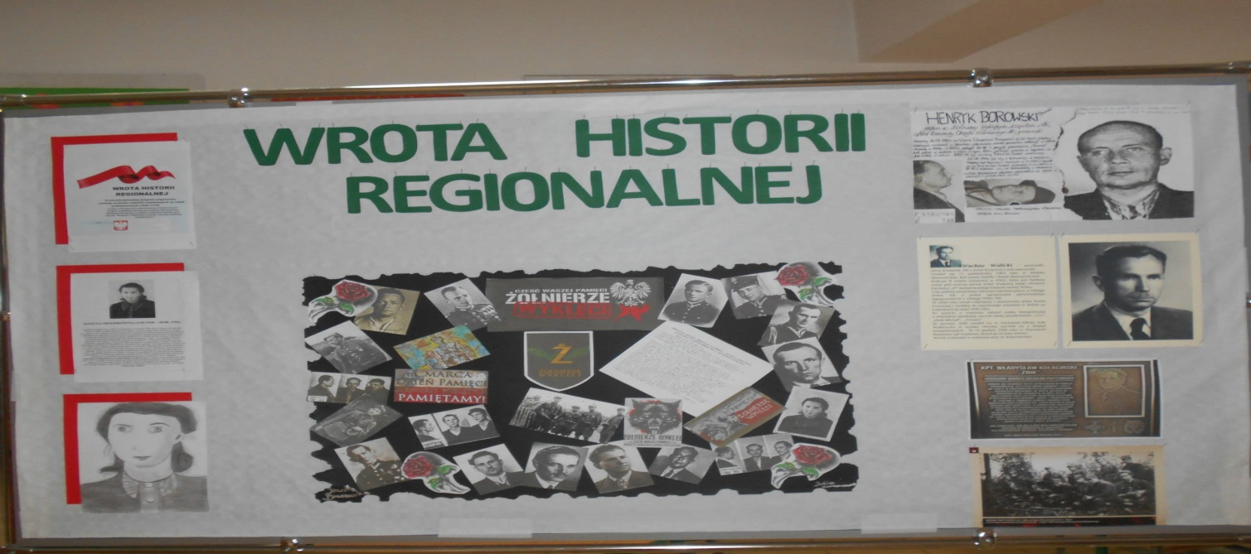
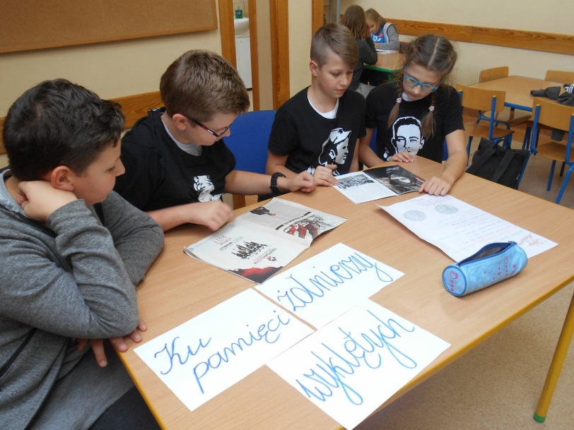
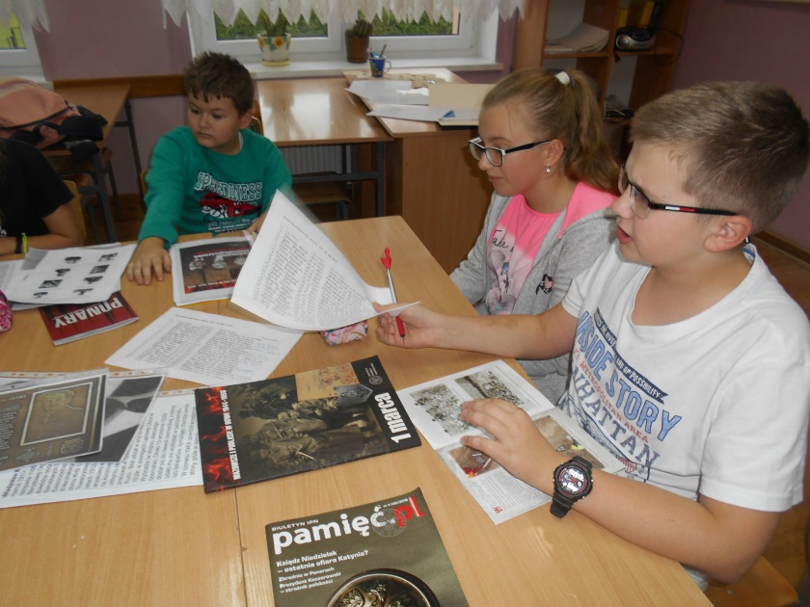
Z akt Naszej Szkoły
Uczniowie
Zbierają informacje

Slide 30
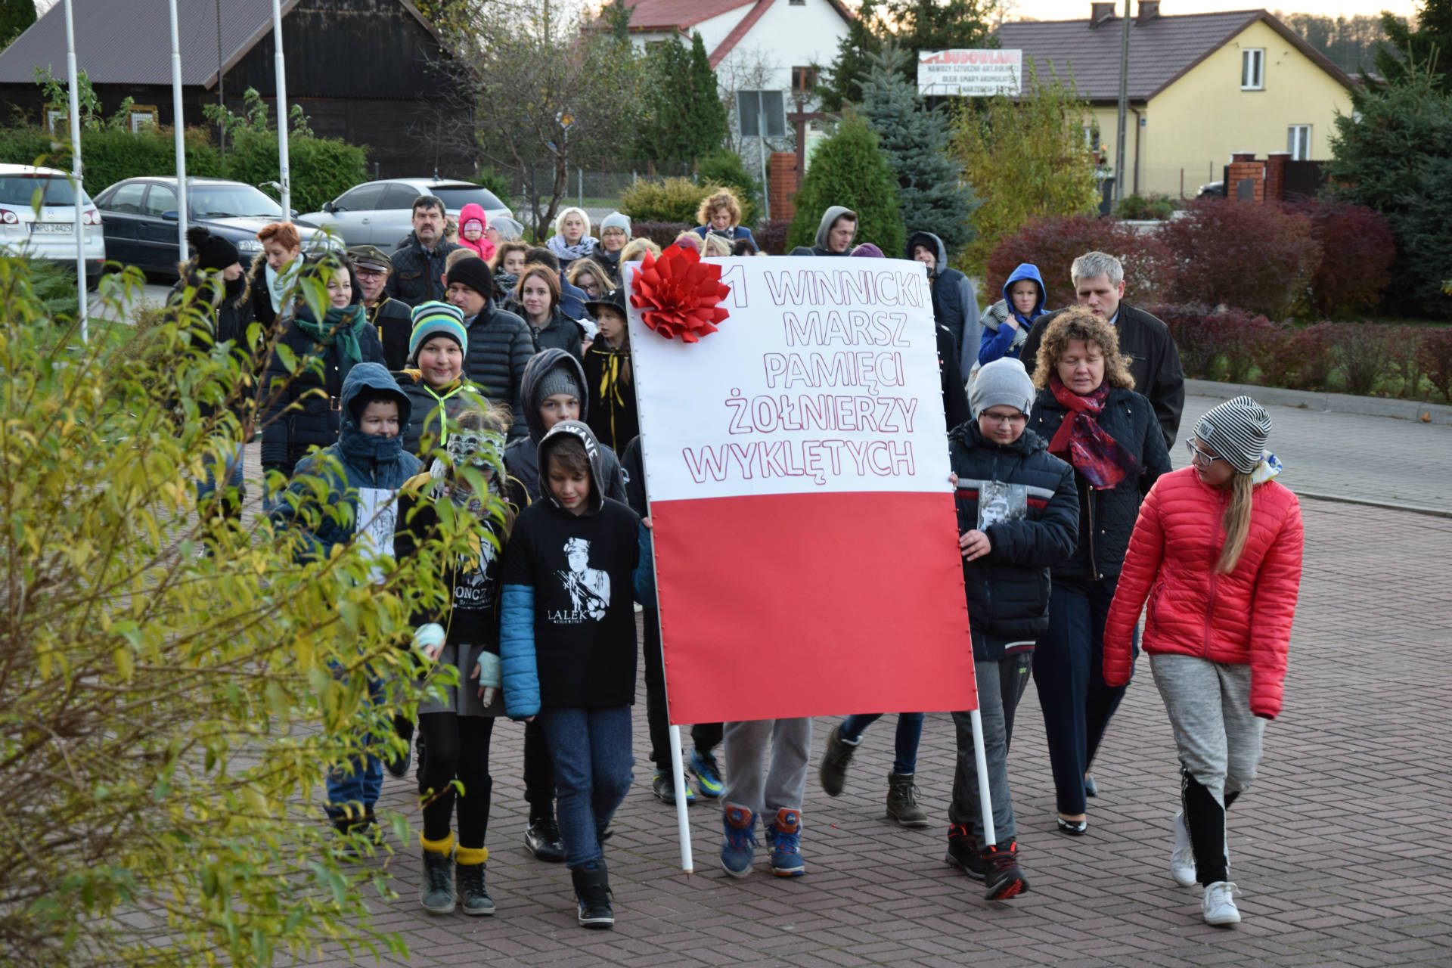
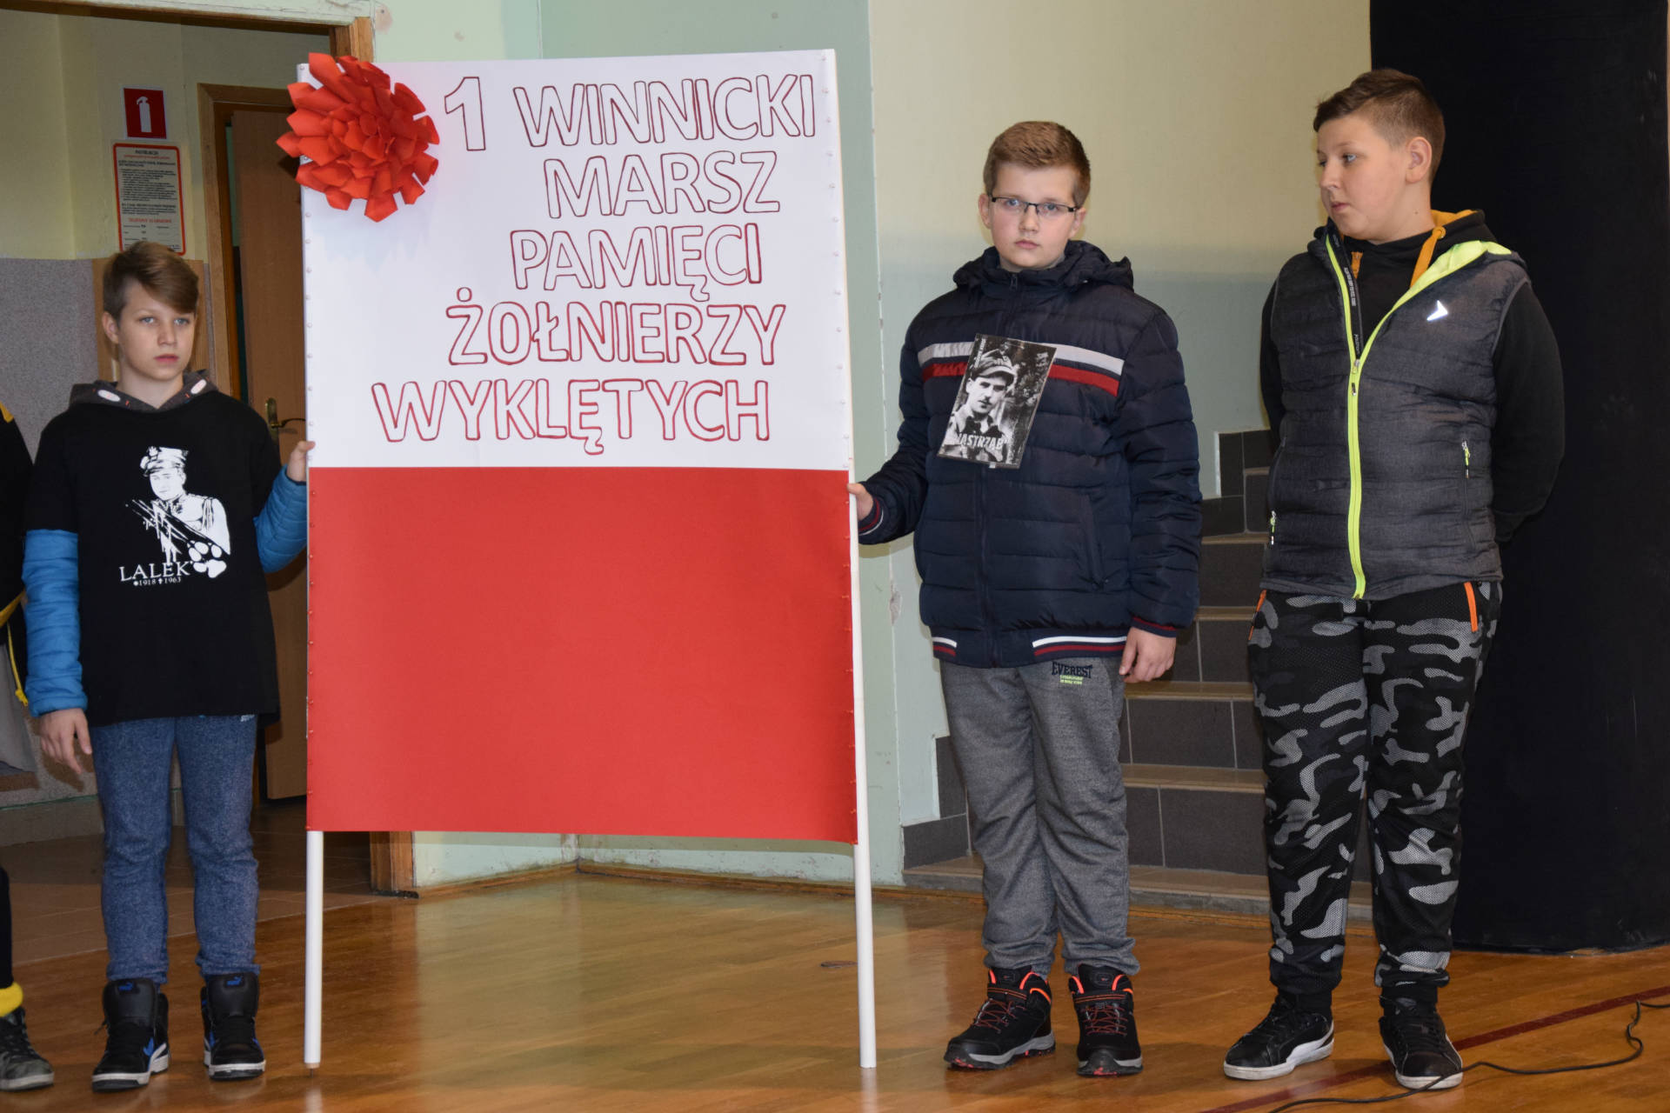
Marsz

Slide 31
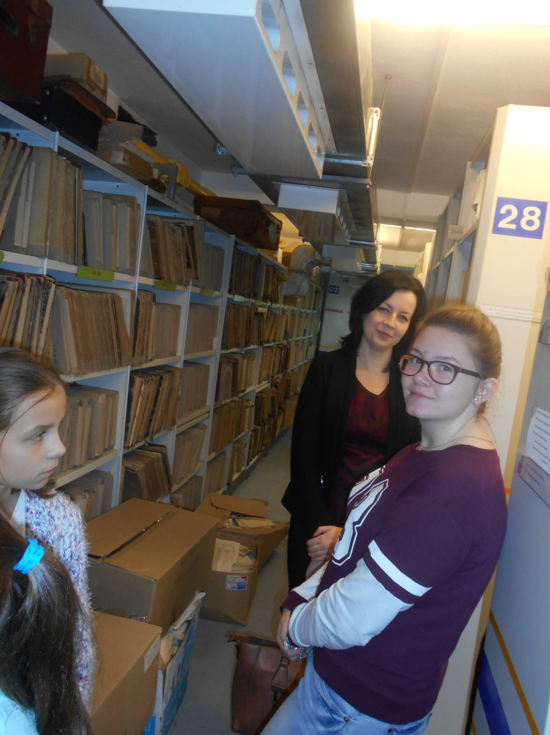
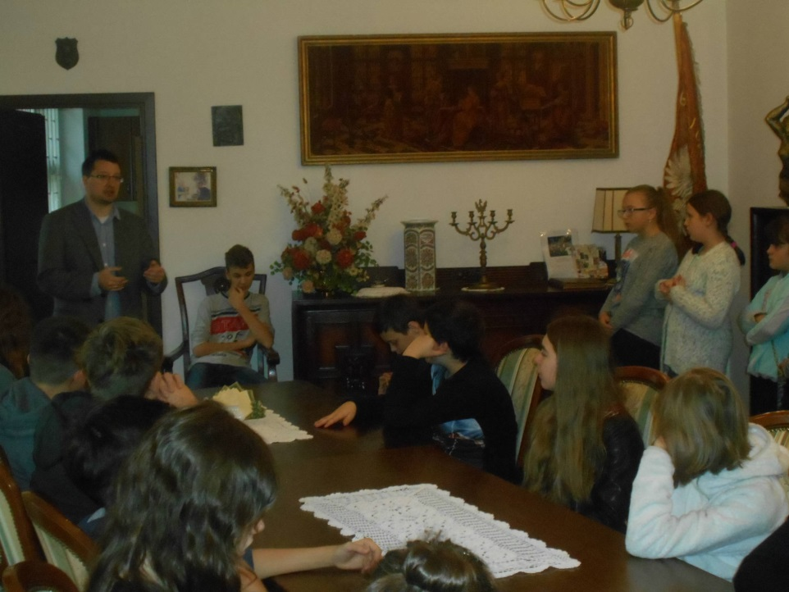
Wizyta w Archiwum Akt Nowych

Slide 32
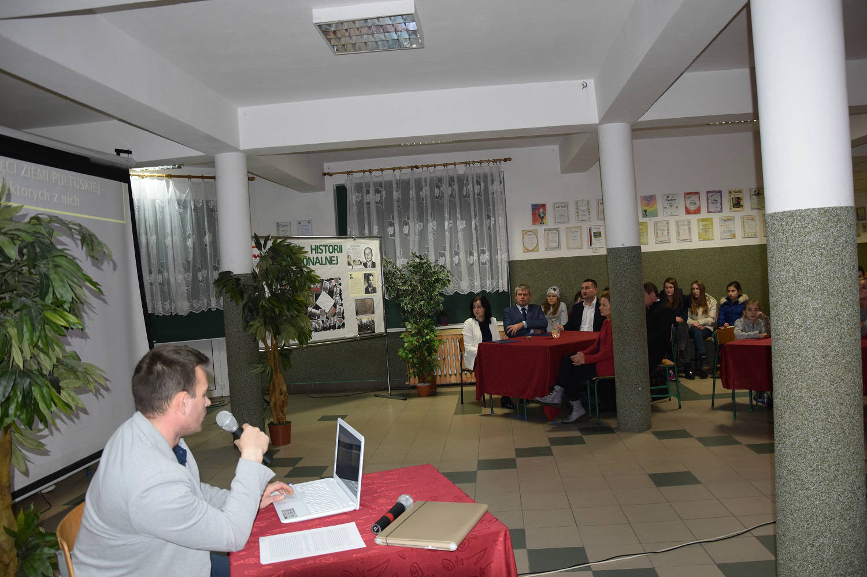
Wieczór Patriotyczny

Slide 33
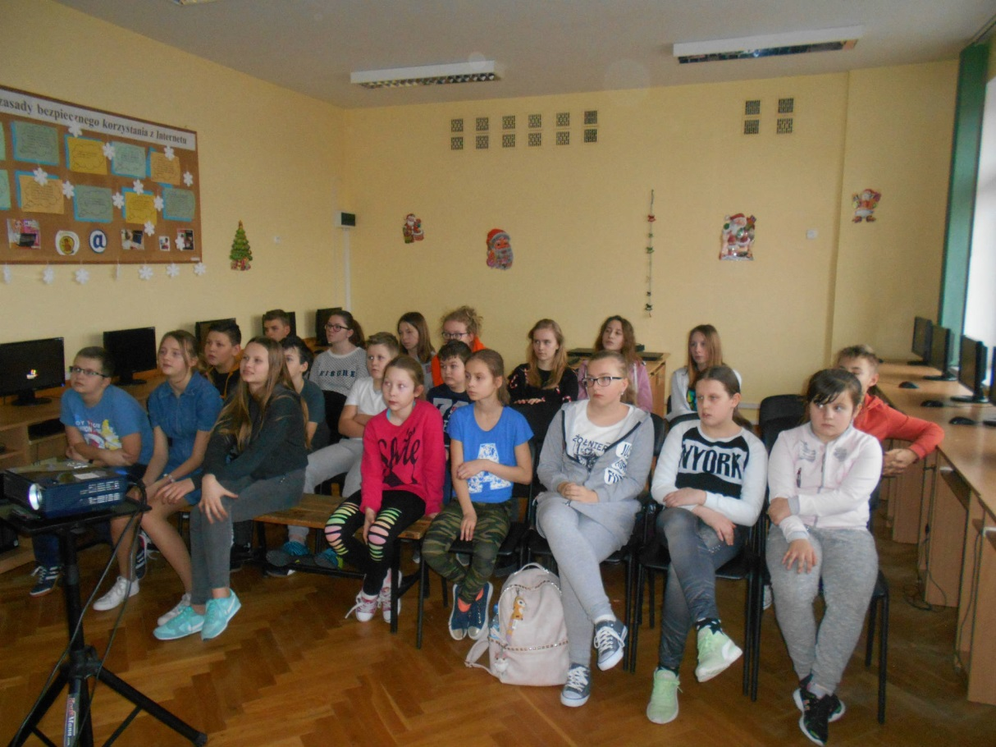
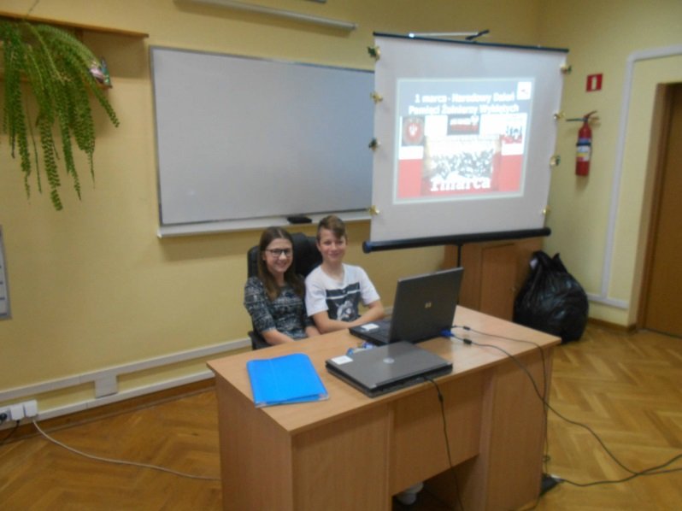
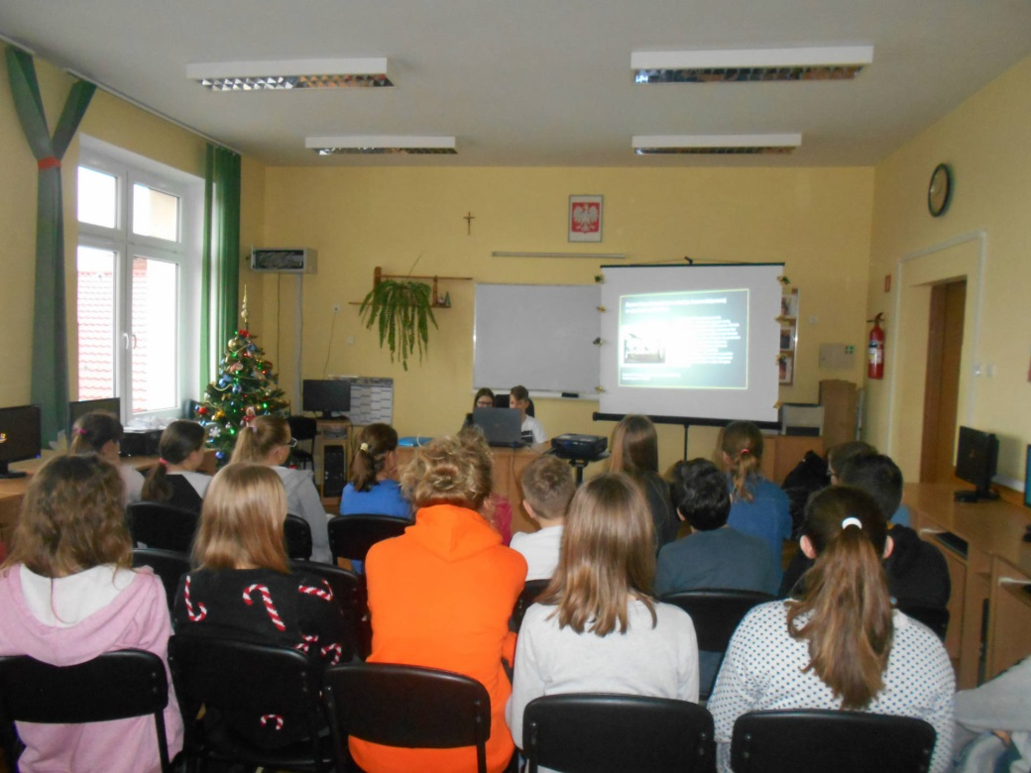
Podsumowanie Projektu
o „Żołnierzach Wyklętych”

Slide 34
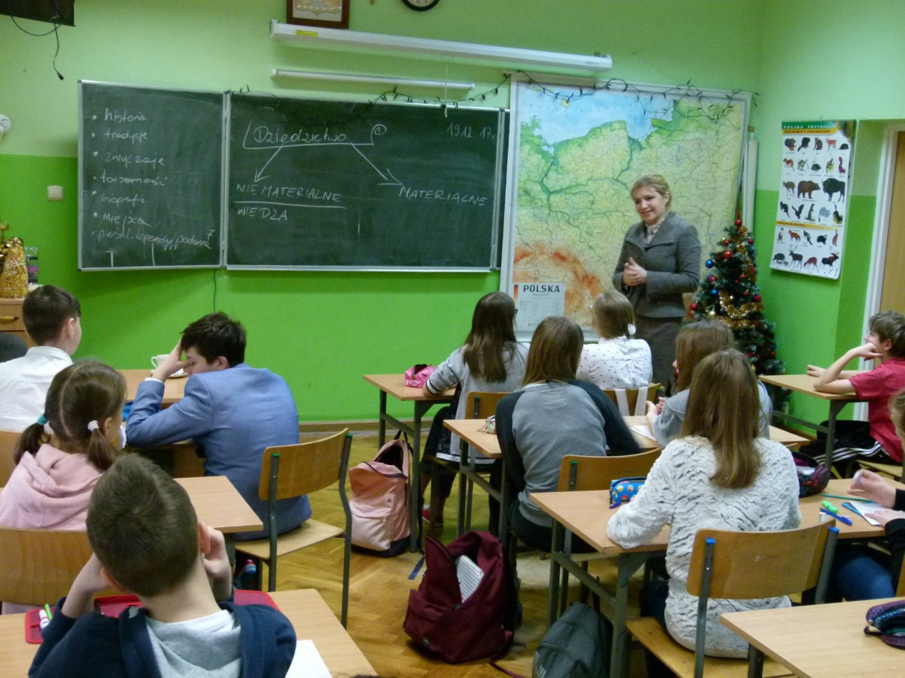
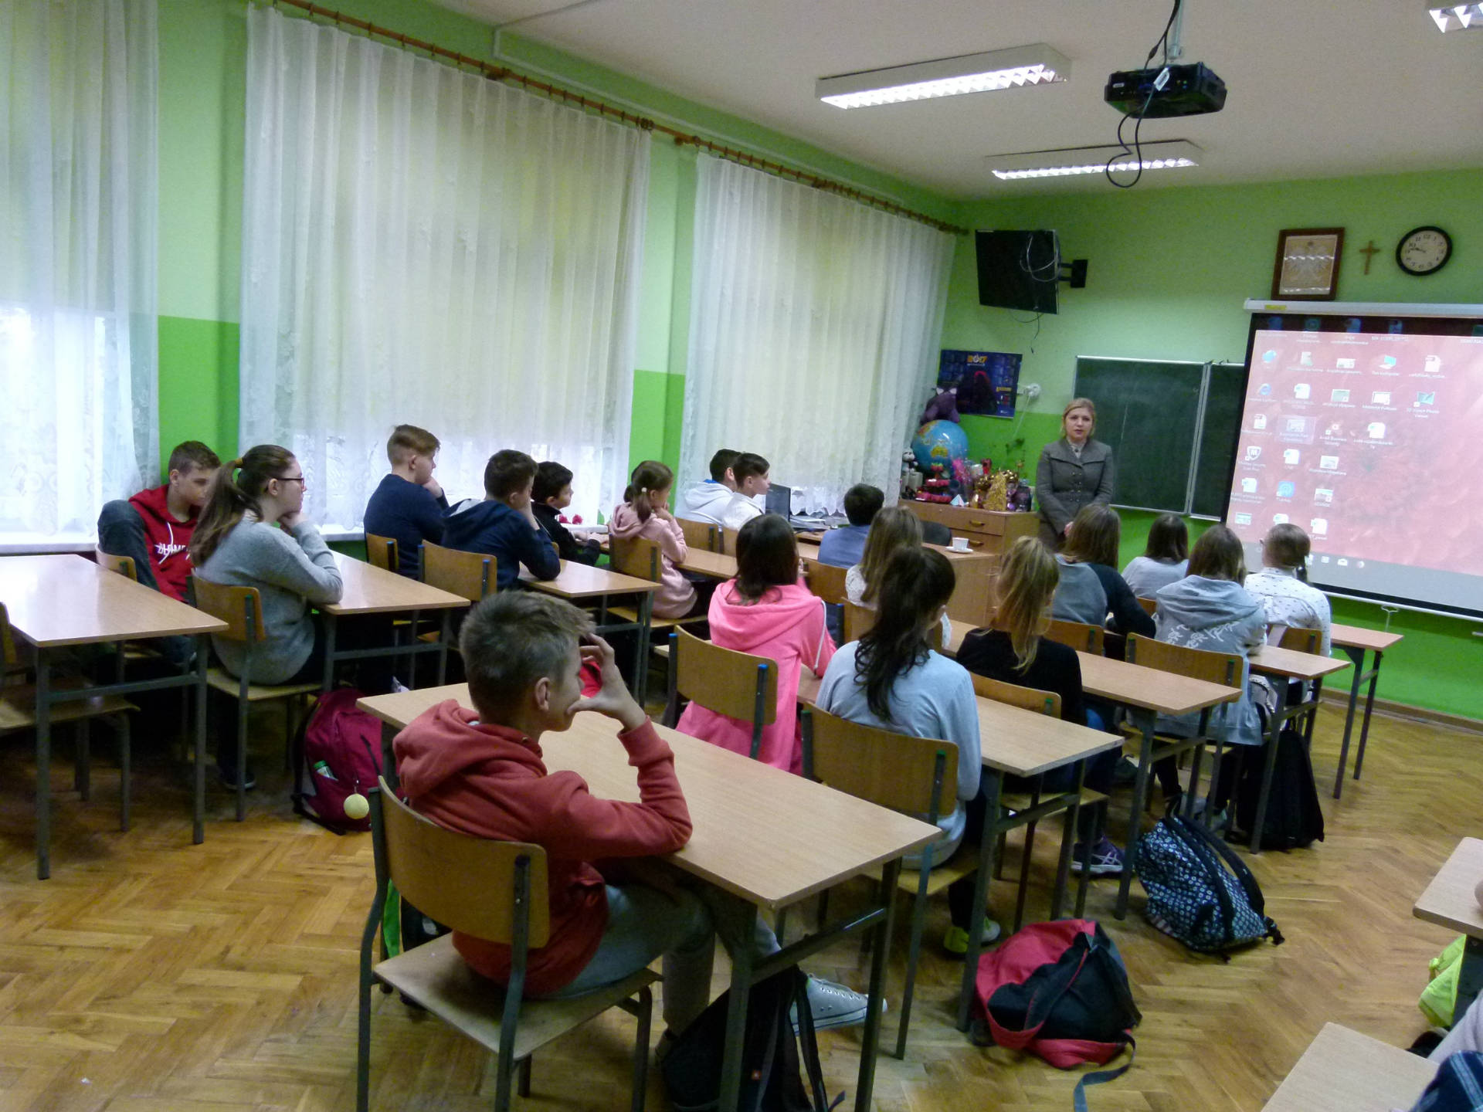
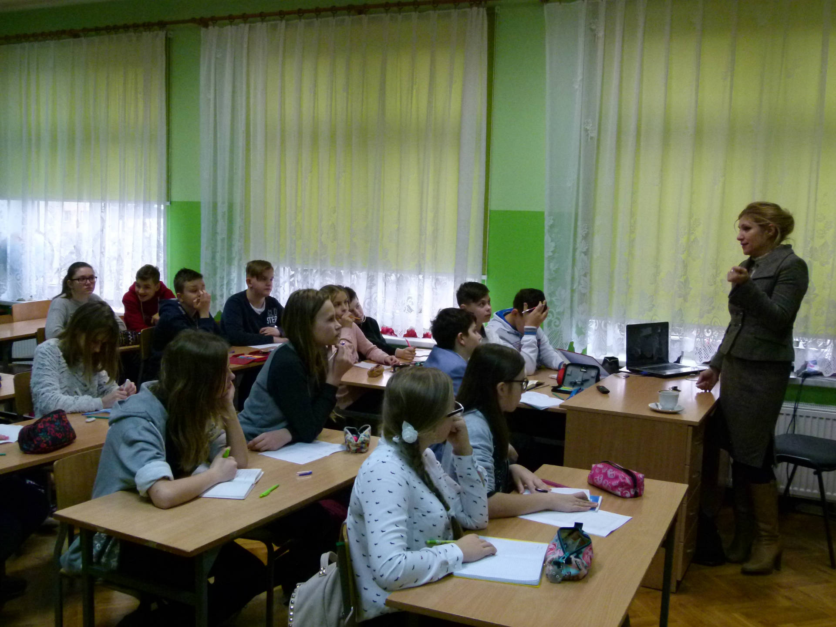
Słuchając naszych bliskich – o badaniach terenowych

Slide 35
Opracowali:
„Uczestnicy projektu-Koło historyczne”
Strony internetowe i źródła:
http://podziemiezbrojne.blox.pl/2007/07/St-sierz-Mieczyslaw-Dziemieszkiewicz-Roj-1925.html,
http://wilczetropy.ipn.gov.pl/wt/historie/ruch-oporu-armii-krajo/esej/13538,Ruch-Oporu-Armii-Krajowej-na-Polnocnym-Mazowszu-19451954.html
www.google.pl
www.pspwinnica.edupage.org
Broszura Pułtusk esej.

